Slide 1
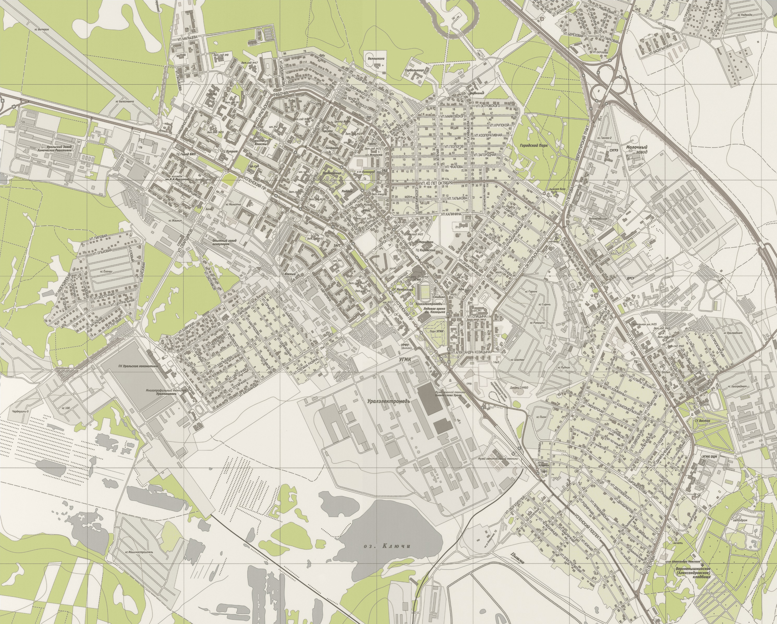
СХЕМА
размещения гаражей, являющихся некапитальными сооружениями
и мест стоянки технических или других средств
передвижения инвалидов вблизи их места жительства
С 2
С 5
С 1
С 4
С 3
С 7
С 8
С 6
УСЛОВНЫЕ ОБОЗНАЧЕНИЯ
стоянка технических или других средств
передвижения инвалидов вблизи их места жительства
С 1

